Slide 2
数据库压缩技术在百度网盘的应用
百度DBA：陈辉 高佳

Slide 3
大纲
百度网盘简介
问题与挑战
阶段一：InnoDB（2014~2015）
阶段二：TokuDB（2016~2018）
阶段三：下一步（2018~2019）

Slide 4
百度网盘发展历史
萌芽探索期
快速发展期
瓶颈洗牌期
成熟理性期
萌芽探索期
2005
2012
2016
2017
2005年，在GmailDrive影响下，网易邮箱等推出的个人文件夹功能成为个人云盘的雏形；
2009年，Dropbox用户数突破百万，华为网盘、115网盘等第一批专业个人云盘服务商出现。
2012年，互联网巨头、电信运营商、智能手机厂商进入个人云盘领域，凭借免费扩容等手段快速抢占市场，竞争日趋白热化。
百度网盘发布。
2016年，行业政策监管趋严，个人云盘盈利困难，包括115网盘、UC网盘、新浪微盘、360云盘等在内的7家服务商宣布关停部分功能或停止个人服务。
百度云坚持下来，大量用户转到百度云。
2017年，行业洗牌逐渐完成，个人云盘市场回归理性，商业模式形成，AI技术赋能下走向个性化服务。
百度网盘（6亿用户）、DropBox（5亿用户）、腾讯微云

Slide 5
百度网盘架构介绍
PCS：管理用户和文件
POMS： 管理文件和Key的关系
OBJECT：分布式KV存储，存储最终的文件块。
MySQL：
1.存储用户目录信息（用户与文件的MAP信息）
2.存储文件拆分后的索引信息（按照4MB拆分的小文件）
为什么要用MySQL？
需要SQL接口
大量group by，order by，distinct等
APP Server
产品
PCS
用户与文件关系
POMS
文件与key的关系
MySQL
OBJECT
KV存储

Slide 6
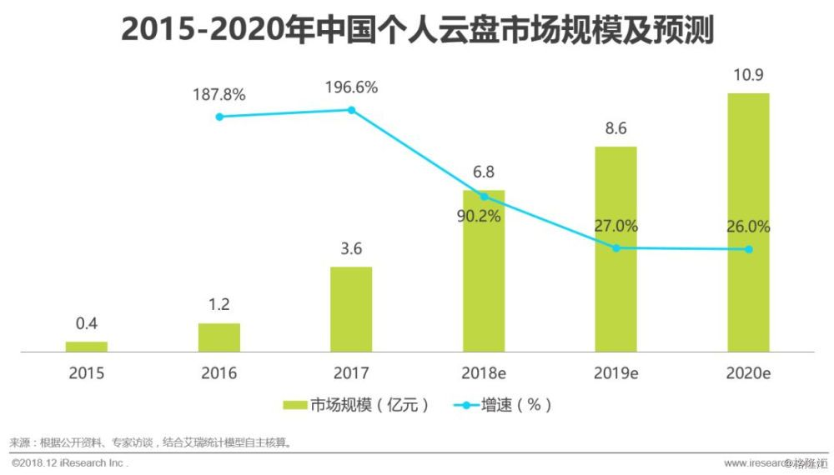
问题和挑战
问题与挑战：
数据量大
整个网盘估算：10G*6亿 =
10G * 600,000,000 = 6ZB??
数据库PB级别
集群规模大
千级别机器和实例
磁盘利用率高
大多数达到60%左右
不断快速增长！

Slide 7
阶段一：InnoDB压缩
社区版压缩功能的问题：
压缩后写性能是未开启压缩性能的1/3，业务无法接收。
压缩后读性能没有提升？
压缩后数据量减少，I/O减少，对读性能有帮助
由于压缩页变小，同样的buffer pool，缓存的page数增加，对读性能有帮助

Slide 8
问题：写性能差
原因1：写入时增加的同步压缩操作。
解决方案：
异步压缩
Notes:
增加异步线程在后台进行压缩
写入时可以快速返回，无需等待同步压缩操作。
异步压缩：
异步线程根据预先设定的阈值，异步压缩
写入时判断剩余mlog空间是否足够
足够则返回写入成功
不够，则交给异步线程处理

Slide 9
问题：写性能差
原因2：压缩失败。
解决方案：提前分裂
Notes:
----- 会议笔记(19/4/28 23:24) -----
压缩失败？页分裂为什么会慢？？
官方版本为了避免每次插入都进行一次压缩，插入时，直接向压缩页中写入mlog（insert的数据）。同时插入非压缩页（非压缩插入流程）。只有压缩页上的空闲空间不够写入一条mlog时，才对非压缩页进行压缩生成新的压缩页。虽然这样能够减少压缩次数，但是相比于非压缩还是引入了比较重的压缩处理。同时官方版本的实现还存在着压缩失败的问题：由于不能压缩而引起的页面分裂。这个代价很高。一方面本次压缩操作无效。另一方面，分裂必须对btree上锁，造成并发等待的问题。测试中发现压缩的insert qps只有非压缩的1/3。在线上使用时出现同步延迟的问题，所以必须提高压缩版本的写入性能。

Slide 10
问题：提升读性能
原因：ssd上读取速度和innodb zlib解压速度相当。节省的io被解压操作抵消了。
解决方案：替换压缩算法LZ4
算法 | 压缩率 | 压缩速度 | 解压速度
zlib | 0.211724 | 29.060595 | 236.911942
lzo | 0.306656 | 387.374542 | 711.443909
snappy | 0.314193 | 241.024979 | 859.810669
lz4 | 0.297518 | 385.175537 | 1618.197998

Slide 11
问题：提升读性能
LZ4基于块压缩，ZLIB基于流式压缩
需要将流式记录压缩转化为块压缩

Slide 12
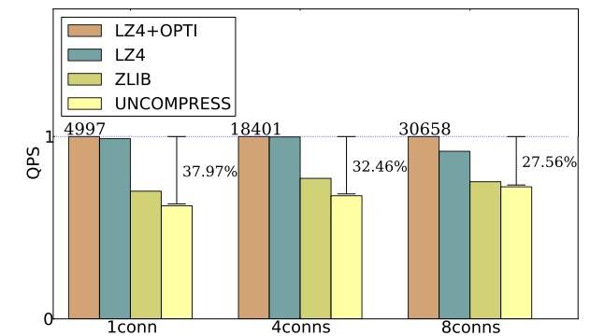
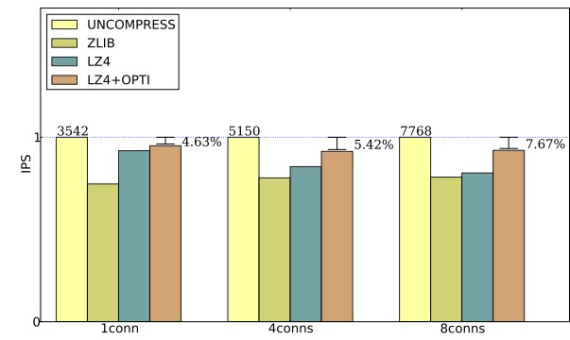
优化成果
Sysbench压测（read/write）
Notes:
----- 会议笔记(19/4/28 23:24) -----
做了哪些优化？？？细节？？

Slide 13
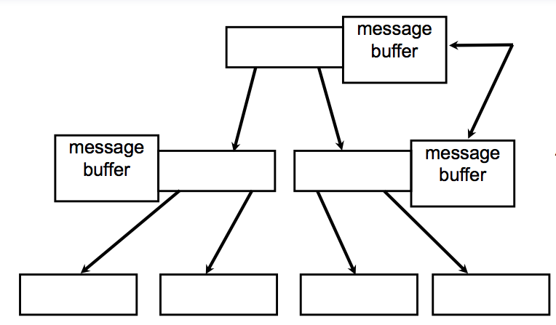
阶段二：tokudb
特点：
Fractal Tree
B+ tree + Message Buffer
Big nodes（4MB vs. ~16KB ）
性能：
优化了写入行为，同步改异步。
读性能下降，每次查询请求都需要对同条链路上的异步消息缓存消息进行下推。
Notes:
tokudb存储引擎采用分型树存储结构，优化了写入行为（同步改异步），添加异步消息
缓存，写入性能比innodb引擎提升25%，但由于每次查询请求都需要对同条链路上的异步消
息缓存消息进行下推，从而导致查询SQL响应耗时增加3.5%
Innodb的压缩受到页对齐影响，理论上线不会超过50%。
innodb引擎的压缩率接近59.5%，tokudb引擎压缩率可达到34.5%
tokudb_lzma压缩算法压缩率最高，但同时导致批量写入性能降低27%，CPU消耗严重
采用tokudb引擎zlib,quicklz压缩算法批量写入性能比Innodb提升15+%
Tokudb_ZSTD算法压缩率比tokudb_quicklz压缩率提升17.5%，性能提升7%。
MyRocks主要的问题
读性能相比innodb，下降明显。
在线DDL修改（2017年）
在SQL复杂的场景下对MyRocks还没有足够信心。

Slide 14
TokuDB引擎比较测试
压缩测试：模拟线上环境，采用的是网盘PCS表的数据
性能测试：sysbench压测，表个数是10张，每张表1000W行记录，OLTP环境
压缩算法 | 数据库版本 | 压缩比 | 并发数 | TPS | 读写请求 | 平均耗时
LZ4(InnoDB) | MySQL5.6 | 41.5% | 10 | 243/s | 4474/s | 41.3ms
 |  |  | 20 | 485/s | 8481/s | 41.6ms
 |  |  | 50 | 1156/s | 20813/s | 43.6ms
QUICKLZ(TokuDB) | Percona5.6 | 65.5% | 10 | 785/s | 15141/s | 11.6ms
 |  |  | 20 | 1239/s | 22309/s | 16.2ms
 |  |  | 50 | 1248/s | 22470/s | 40.1ms

Slide 15
Tokudb引擎优势
Innodb的压缩受到页对齐影响，理论上线不会超过50%。
innodb引擎的压缩率接近59.5%，tokudb引擎压缩率可达到34.5%
Tokudb在低并发（<=20）场景下性能有明显优势。
Notes:
Innodb的压缩受到页对齐影响，理论上线不会超过50%。
innodb引擎的压缩率接近59.5%，tokudb引擎压缩率可达到34.5%
tokudb_lzma压缩算法压缩率最高，但同时导致批量写入性能降低27%，CPU消耗严重
采用tokudb引擎zlib,quicklz压缩算法批量写入性能比Innodb提升15+%
Tokudb_ZSTD算法压缩率比tokudb_quicklz压缩率提升17.5%，性能提升7%。
MyRocks主要的问题
读性能相比innodb，下降明显。
在线DDL修改（2017年）
在SQL复杂的场景下对MyRocks还没有足够信心。

Slide 16
遇到的问题
按困难程度排序☺
修复多个复杂bug
海量数据迁移
大量的性能测试，稳定性测试，线上验证。
监控信息、支持在线备份xtrabackup
Facebook ZSTD新压缩算法引入

Slide 17
遇到的问题举例
问题描述：
唯一键约束失效，同一个key插入多条数据。
难点：
线下环境无法复现☹
锁的问题一般都很复杂☹
原因：
Is_val_unque为tokudb判断UK的函数，该函数在获取行锁超时候发生锁超时，这时没有返回失败，而是继续进行FT树查找，导致返回结果错误。
Innodb这部分的机制：在判断UK的时候，如果发生锁超时，则直接返回锁超时的错误。
解决方案：
在Is_val_unque获取行锁超时候，直接返回LOCK_NOTGRANTED，这样的行为和innodb一致。
Notes:
tokudb已上线从库一段时间之后，升级主库，发现在某些特殊场景下，唯一约束失效。
TokuDB锁超时导致的is_val_unique函数返回结果错误。Is_val_unque为tokudb判断UK的函数，该函数在获取行锁超时候发生锁超时，这时没有返回失败，而是继续进行FT树查找，理论上在查找FT完成后会调用回调函数继续获取行锁，这样才能保证数据一致性。但是从debug信息看，却没有调用回调函数，导致FT查找数据不准确，从而Is_val_unque返回true，导致错误插入。

Slide 18
其它bugs
1.tokudb引擎统计信息失效
2.关闭binlog导致MySQL实例crash
3.执行MySQL部分操作慢
4.TokuDB中ALTER TABLE可能产生的线程阻塞
5.jemalloc库版本bug
6.etc.

Slide 19
数据迁移
数据迁移速度
服务稳定性
实例角色变更
临时关闭集群配置下发进程
集群健康度检查
集群分片级拓扑信息
快速回滚方案
每个分片保存异构的存储引擎
上线预热
调整读请求流量权重
实例上下线通过程序批量操作
dbproxy加载信息一致性
批量主从切换程序开发
定时统计请求耗时
数据迁移（一对一生产者消费者模型）
worker1
Dump1线程
Import1线程
队列1（表名）
减少业务断链
避免请求异常
worker2
Dump2线程
Import2线程
队列2（表名）
worker3
Dump3线程
Import3线程
队列3（表名）
worker12
………………...
稳定请求耗时
降低业务损失
技术成熟度提升
业内首例覆盖超过千实例的产品线
引擎稳定性提升，对外广泛推广
上线过程透明
引擎升级过程实现零事故
具备开着飞机换引擎的能力
数据库实例数千级别
总迁移数据PB级别
海量数据迁移能力

Slide 20
压缩算法比较
压缩名称 | 压缩比例 | 压缩速度 | 解压速度
ZSTD 1.3.4-1 | 2.877 | 470MB/S | 1380MB/S
ZLIB 1.2.11-1 | 2.743 | 110MB/S | 400MB/S
QUICKLZ 1.5.0 | 2.238 | 550MB/S | 710MB/S
LZ4 1.8.1 | 2.101 | 750MB/S | 3700MB/S
SNAPPU 1.1.4 | 2.091 | 530MB/S | 1800MB/S
LZF 3.6-1 | 2.077 | 400MB/S | 860MB/S
ZSTD压缩算法压缩比例最高，LZ4压缩算法压缩比例较低。
Tokudb原生支持的QUICKLZ在各方面比较均衡，作为初期的方案。
后续引入ZSTD压缩算法，压缩比和性能都有提升。
高压缩比例的压缩算法会带来CPU资源的过多消耗（增加8.5%），但线上CPU空闲资源充足（94%），整体上对资源利用率也有所提升

Slide 21
项目收益
收益：
存储容量：网盘数据库数据量减少PB级别
成本节省：
数据库压缩技术每年为网盘节省近千台服务器
网盘数据库单GB存储成本减少70%。
其他收益：TokuDB已上线公有云BOS，百度输入法，智能相册业务等

Slide 22
下一步
Index/Cache
Hot Data DRAM
MyRocks的优势：
MyRocks不断成熟，Online DDL，XA for binlog/redo log
LSM-Tree写性能大大优于B+树，FTL树。
RocksDB的压缩率和TokuDB接近。
社区非常活跃，各IT厂商纷纷采用。
学术界不断有各种论文和研究成果推出：读写性能，和空间放大都有提升
新硬件推动了数据库分层存储模式
经常被访问的数据存储在内存、NVM中，提供最高的性能。
历史数据存储在SSD/HDD磁盘上，甚至是云存储上。
自动分析数据的冷热特征，动态调度，弹性扩缩容量。
二级缓存,uncompressed
Hot Data: NVM
Not So Hot Data: SSD
本地磁盘,compressed
Cold Data: HDD & Cloud Storage
冷存储,compressed, column encoded
介质 | SSD | DRAM（内存） | NVM（非易失性内存）
性能 | 低 | 高 | SSD < NVM < DRAM
易失性 | 非易失 | 易失 | 非易失
成本 | 低 | 高 | SSD < NVM < DRAM

Slide 23
未来规划
不同存储引擎压缩算法适配场景
innodb（LZ4）
tokudb（ZSTD）
rocksdb（ZSTD）
多种引擎并存
INNODB：对事务要求较高的业务：金融类、商业订单类。
Tokudb： 已经成熟
MyRocks: 正在成熟落地
MyRocks是未来方向
高性能
冷热分离
硬件优化
优势：
数据压缩效果一般
请求类型支持广泛
事务支持完善
优势：
数据压缩效果最佳
表字段以字符串为主
数据碎片化少
优势：
数据压缩效果较好
数据类型基于KV存储
劣势：
随机写性能较差
实例崩溃恢复速度慢
回滚段存在空间浪费
劣势：
不支持外键约束
读请求耗时稍长
不适合范围查询
劣势：
事务支持不完善
排序操作性能差
不支持在线表变更

